Slide 1
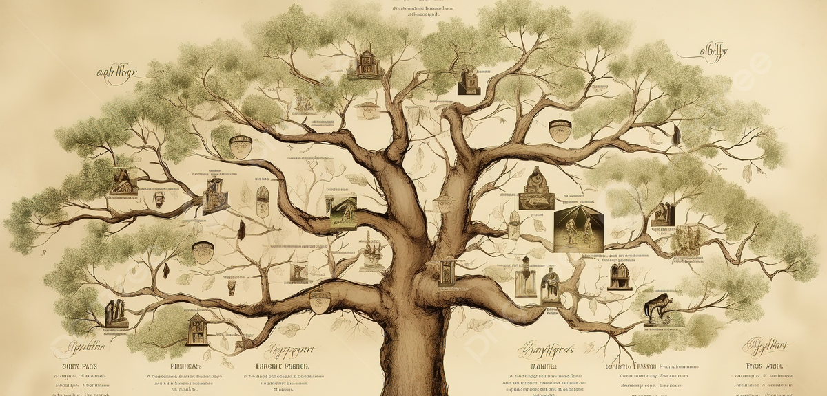
Herencia y polimorfismo en Python
Objetivo Comprender los conceptos de herencia y polimorfismo y su aplicación en Python

Slide 2

Contenido
Pilares de la Programación Orientada o Objetos
¿Qué es herencia?
¿Qué es polimorfismo?
Implementación de herencia en python
Beneficios e inconvenientes
Reutilización
Clase abstracta
Interfaces
Ejemplo
Taller

Slide 3
Pilares de la programación orientada a objetos

Slide 4


Pilares de la POO
¿Qué es herencia?
¿Qué es polimorfismo?
Implementación
Pilares de programación
Abstracción
Encapsulamiento
Herencia
Polimorfismo

Slide 5
¿Qué es Herencia?

Slide 6
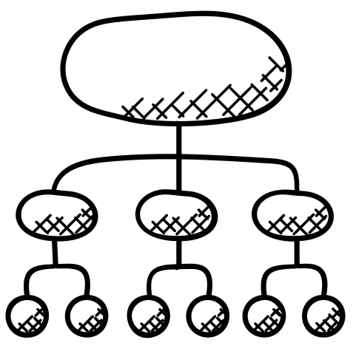
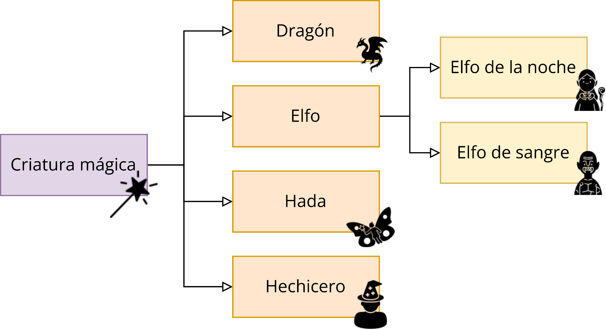
Pilares de la POO
¿Qué es Herencia?
¿Qué es Polimorfismo?
Implementación
¿Qué es herencia?
La herencia en POO es como un árbol genealógico, donde Las clases padre comparten características comunes y las clases hijas heredan esas características.
Ejemplo
“es un”

Slide 7
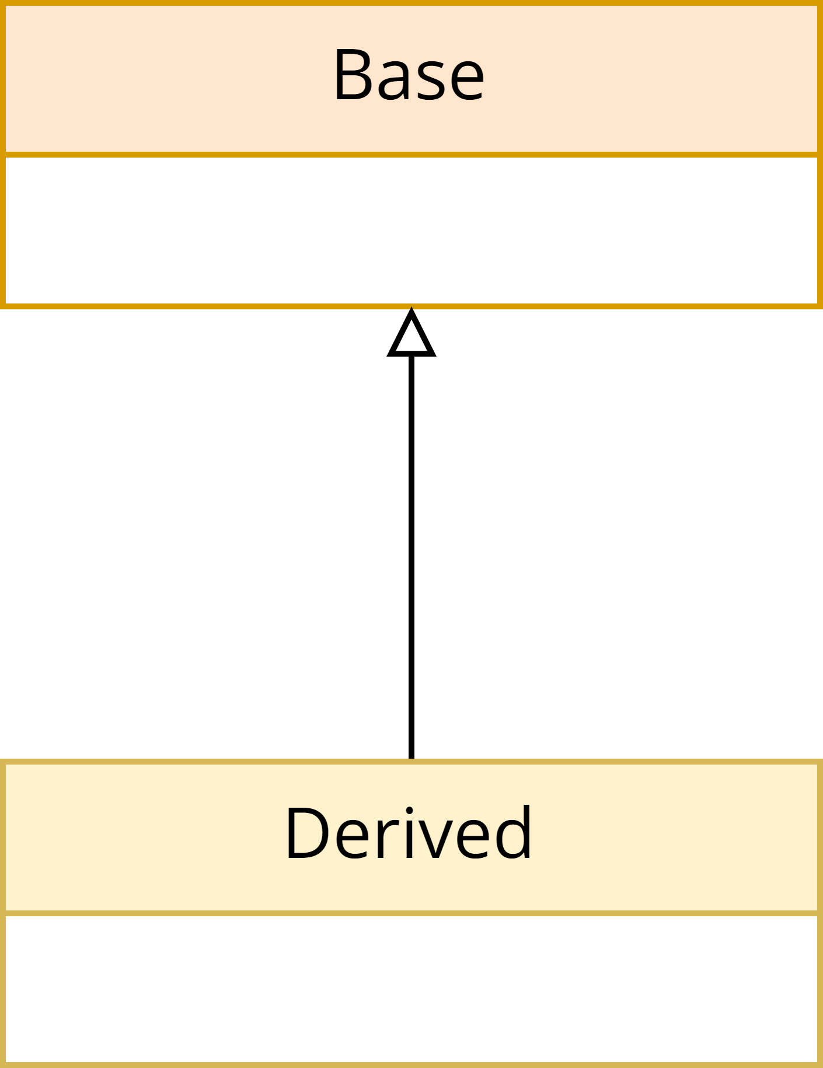
Pilares de la POO
¿Qué es Herencia?
¿Qué es Polimorfismo?
Implementación
Terminología
Base: Superclase o Supertipo. También clase base o clase padre
Derived: Subclase o Subtipo. También clase derivada o clase hija
La subclase deriva o hereda de la superclase.
La clase derivada extiende a la clase base.
Los objetos Derived serán también objetos Base

Slide 8
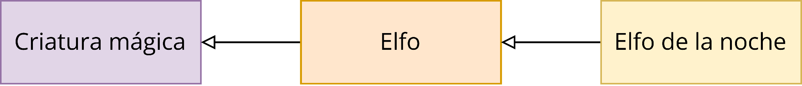
Pilares de la POO
¿Qué es Herencia?
¿Qué es Polimorfismo?
Implementación
Generalización
Especialización
Proceso de diseño mediante el cual se crea una superclase a partir de las características comunes (atributos y métodos) entre clases existentes que se convierten en subclases de la nueva clase.
Proceso de diseño inverso, es decir, se derivan una o más subclases a partir de una clase existente.
Elfo de la noche, es una especialización de Elfo
(Elfo Noche es una subclase de Elfo)
Elfo, es una generalización de Elfo de la noche
(Elfo es una superclase de Elfo Noche)

Slide 9
¿Qué es Polimorfismo?

Slide 10
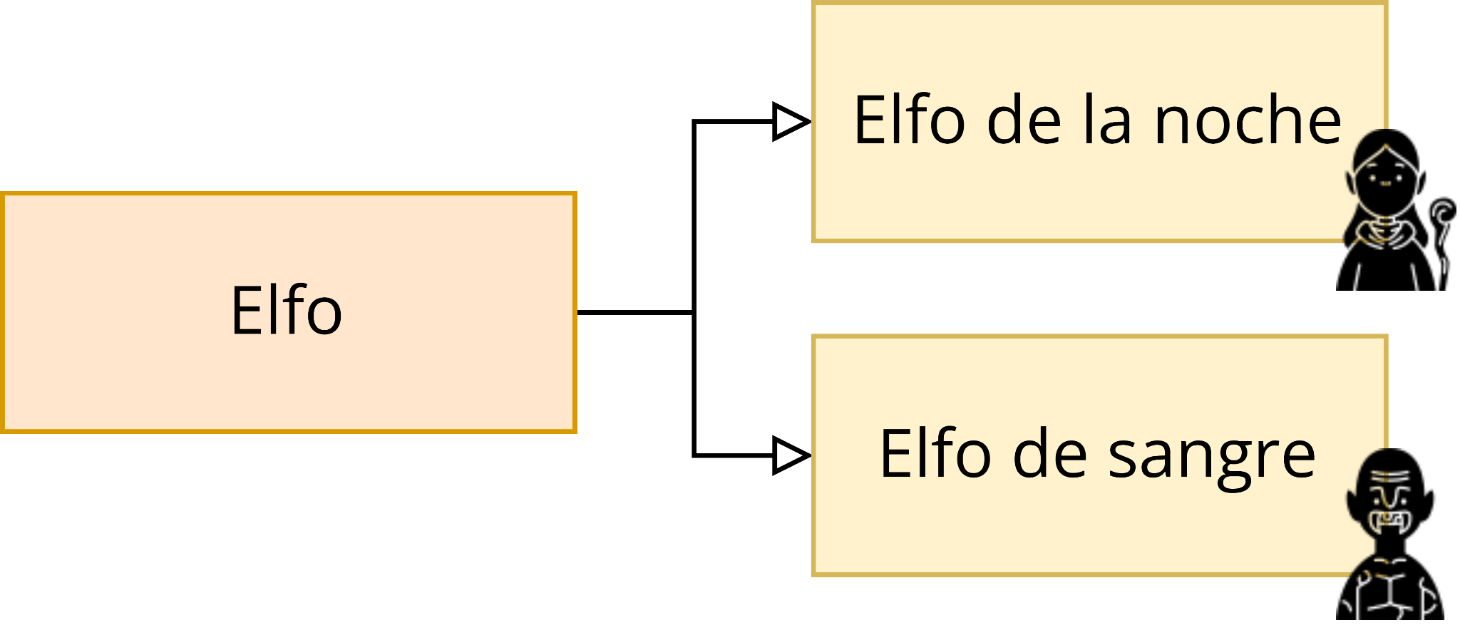
Pilares de la POO
¿Qué es herencia?
¿Qué es Polimorfismo?
Implementación
Permite a objetos de diferentes clases responder de manera diferente a la misma acción.
Se encuentra estrechamente relacionado con la herencia
atacar():
#fusión de sombras
Diferentes clases comparten un mismo nombre de método pero la implementación varía de acuerdo a sus necesidades.
Facilita la flexibilidad y la reutilización de código.
atacar():
#torrente arcano
atacar()

Slide 11
Implementación de herencia en Python

Slide 12
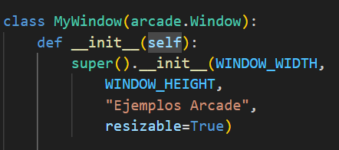
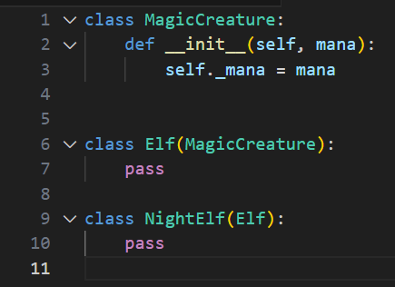
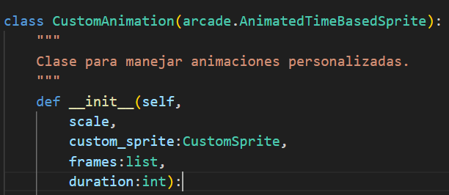
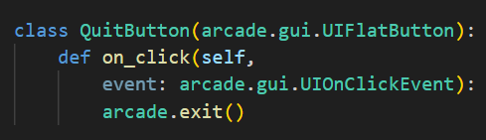
¿Qué es Polimorfismo?
Implementación
Beneficios
Inconvenientes
Clase Object
Elf es subclase de MagicCreature
MagicCreature es superclase de Elf
NightElf es subclase de Elf y MagicCreature

Slide 13

¿Qué es Polimorfismo?
Implementación
Beneficios
Inconvenientes
Reutilización
Clase Object
En Python la clase object es, por defecto, superclase de toda clase.
Es decir, toda clase que definida, implícitamente hereda de object.
class Myclass: es equivalente a class Myclass(object):

Slide 14
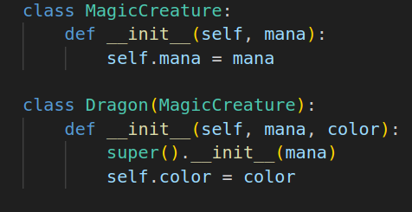
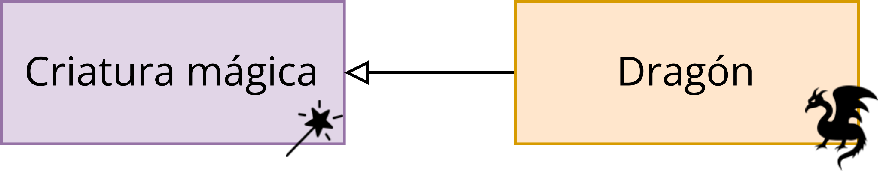


¿Qué es Polimorfismo?
Implementación
Beneficios
Inconvenientes
Reutilización
Método super en python
Permite invocar el comportamiento de la superclase para añadir funcionalidad
dragon_verde = Dragon(20, “verde”)
dragon_rojo = Dragon(20, “rojo”)
Recurso: https://realpython.com/python-super/

Slide 15
Beneficios e inconvenientes

Slide 16

¿Qué es Polimorfismo?
Implementación
Beneficios
Inconvenientes
Reutilización
Beneficios
Permite modelar adecuadamente las jerarquías de herencia que se presentan naturalmente en la realidad
Las subclases pueden heredar y reutilizar métodos y atributos de la clase base o superclase
Programas más compactos al simplificar las implementaciones de subclases
Programas más genéricos y flexibles al tratar las subclases como objetos de la superclase (polimorfismo)

Slide 17
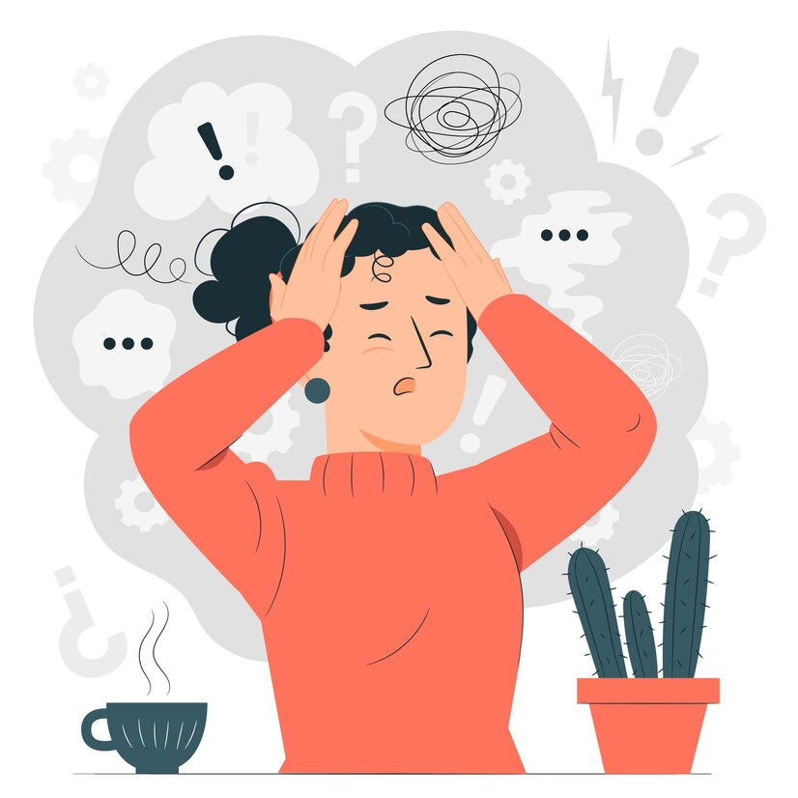
¿Qué es Polimorfismo?
Implementación
Beneficios
Inconvenientes
Reutilización
Inconvenientes
Genera alto grado de acoplamiento entre las clases involucradas
Un cambio en la superclase puede afectar a todas o muchas de sus subclases
En ocasiones la relación de herencia se usa para reutilizar código y no para representar la relación de herencia (Mala práctica)
Jerarquías de herencia muy profundas o frondosas se vuelven complejas y difíciles de entender y mantener.
Aplicar herencia cuando sea estrictamente necesario, es decir, para modelar la relación “es un” entre clases.

Slide 18
Reutilización

Slide 19

Beneficios
Inconvenientes
Reutilización
Clase Abstracta
Interfaces
Reutilización de atributos y métodos
Herencia de Atributos y Métodos: Reutilización de código de clases base a derivadas.
Especialización: Sobrescribir métodos para comportamiento especializado.
Extensibilidad: Crear nuevas clases derivadas para extender funcionalidad.
Consistencia y Mantenibilidad: Lógica común centralizada, facilita actualizaciones.
Polimorfismo: Tratar clases derivadas como la clase base con comportamientos especializados.

Slide 20
Clase abstracta

Slide 21

Beneficios
Inconvenientes
Reutilización
Clase abstracta
Interfaces
Clases abstractas
Clases que no se pueden instanciar directamente.
Tiene al menos un método abstracto
Su propósito es establecer una estructura común para las clases derivadas.
Método abstracto: Es un método declarado sin implementación, se debe implementar en las subclases.

Slide 22
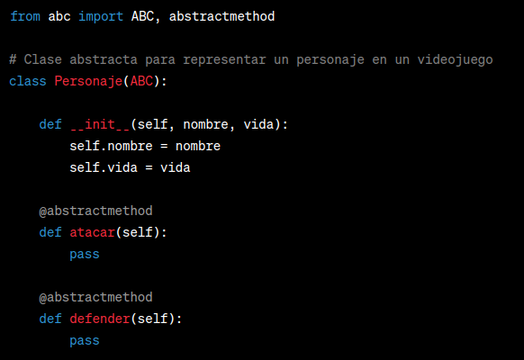
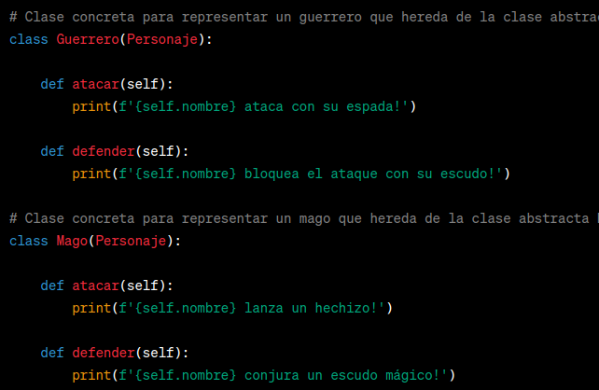
Beneficios
Inconvenientes
Reutilización
Clase abstracta
Interfaces
La clase Personaje no se puede instanciar puesto que es abstracta.
Las clases Guerrero y Mago deben implementar los métodos atacar y defender.

Slide 23
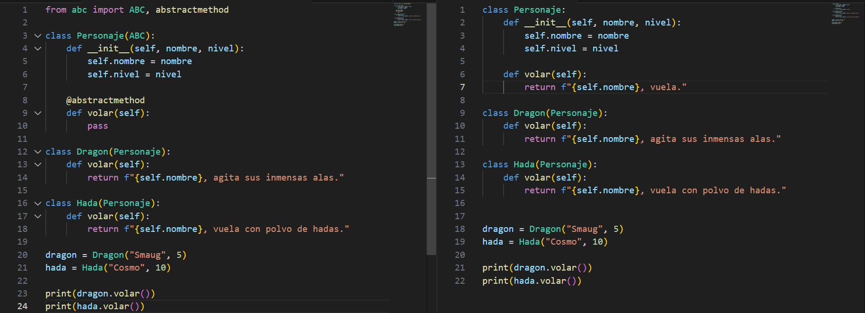
Beneficios
Inconvenientes
Reutilización
Clase abstracta
Interfaces
Clase abstracta vs polimorfismo
Las clases abstractas fuerzan el polimorfismo, ya que las clases derivadas deben implementar los métodos abstractos, no pueden heredarlos de la superclase.

Slide 24
Interfaces

Slide 25

Clase abstracta
Interfaces
Ejemplo
Taller
Interfaces en python
Es similar a una clase abstracta, pero solo incluye métodos abstractos.
Pueden tener atributos constantes (atributos de clase).
Especifica encabezados de métodos pero no su implementación.
Se usa para especificar comportamientos que DEBEN ser implementados por las clases que IMPLEMENTAN la interface.

Slide 26
Ejemplo

Slide 27
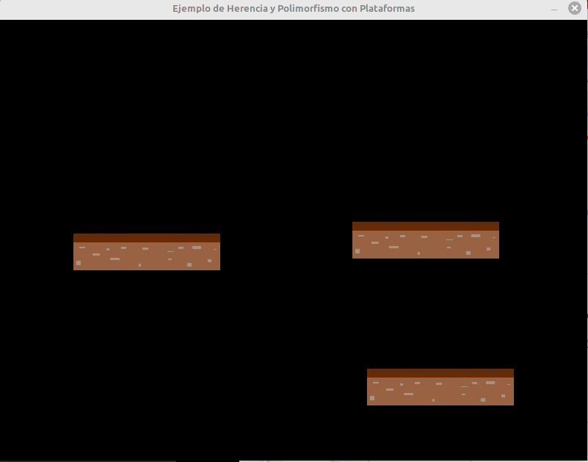
Clase abstracta
Interfaces
Ejemplo
Taller
Ejemplo de herencia y polimorfismo usando plataformas:
Clase base: Plataforma
Subclases:
PlataformaHorizontal
PlataformaVertical
Aplicación de polimorfismo: método update
https://github.com/alejomongua/talleres-arcade/tree/main/herencia

Slide 28
Taller

Slide 29
Clase abstracta
Interfaces
Ejemplo
Taller
Taller
Para aplicar los conceptos de herencia y polimorfismo deben desarrollar el taller propuesto:
Programar una clase “base” Personaje con los métodos “morir” y “atacar”
Derivar un par de clases: Guerrero y Mago
Agregar atributos diferentes para cada clase
Implementar el método “atacar” para las subclases
Detalles:
https://docs.google.com/document/d/1ATRq31nrp_KZxrpvnxJuueCdXXaDaOFuXCmDdPHDclU/edit?usp=sharing

Slide 30
GRACIAS
¿Preguntas?
CONTACTO:
Luis Alejandro Mongua López
lamongual@unal.edu.co
Manuel Alejandro Peña Vargas
mapenav@unal.edu.co
Imágenes extraídas y adaptadas de:
https://thenounproject.com/
https://freepik.es/

